Slide 1
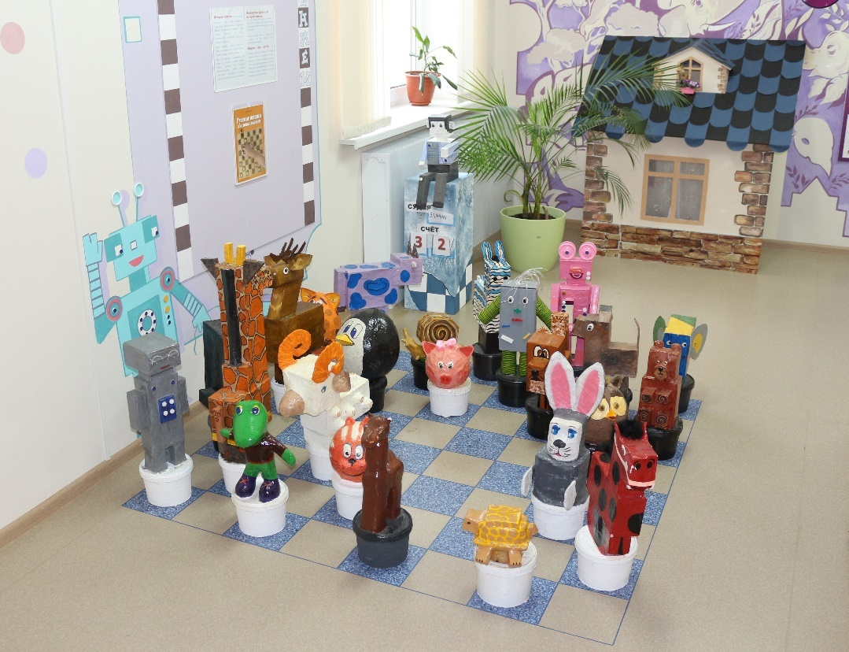
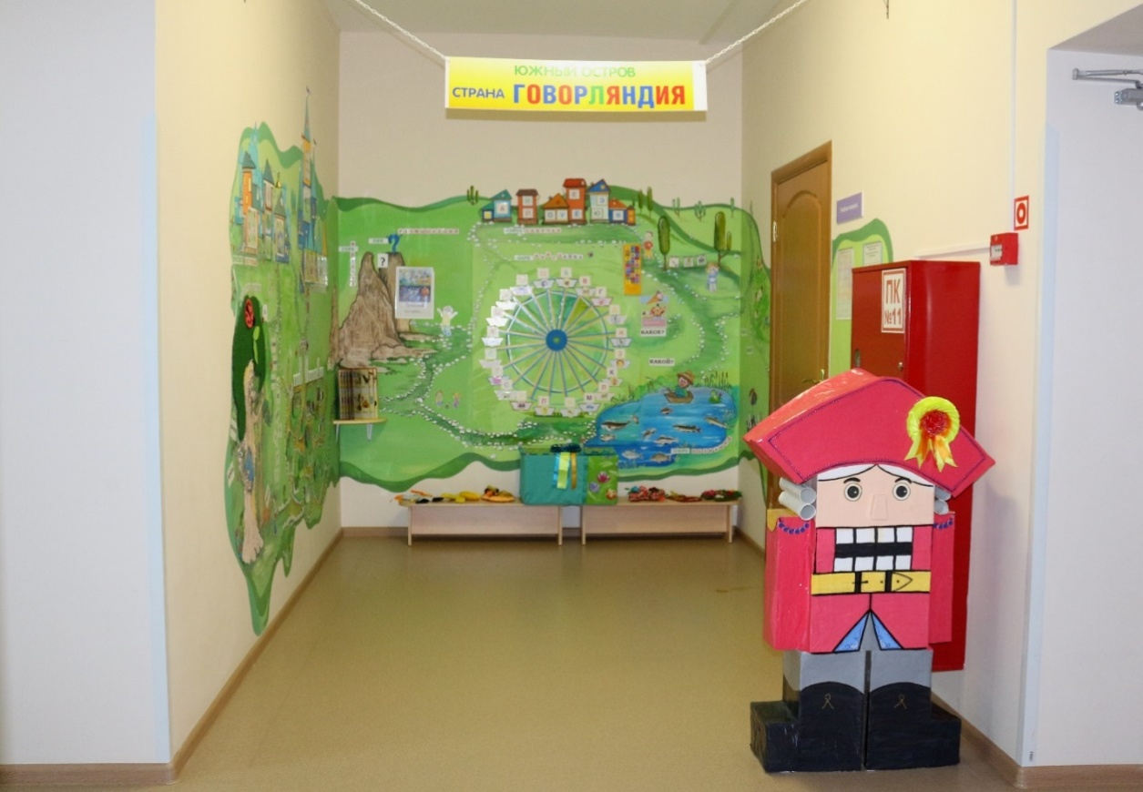
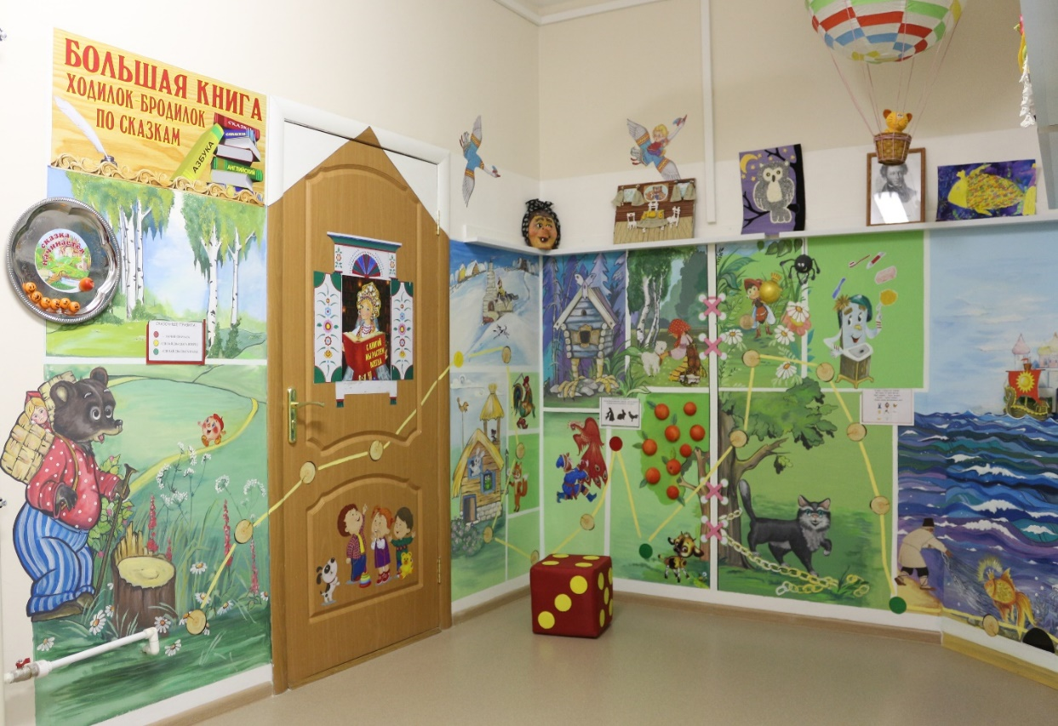
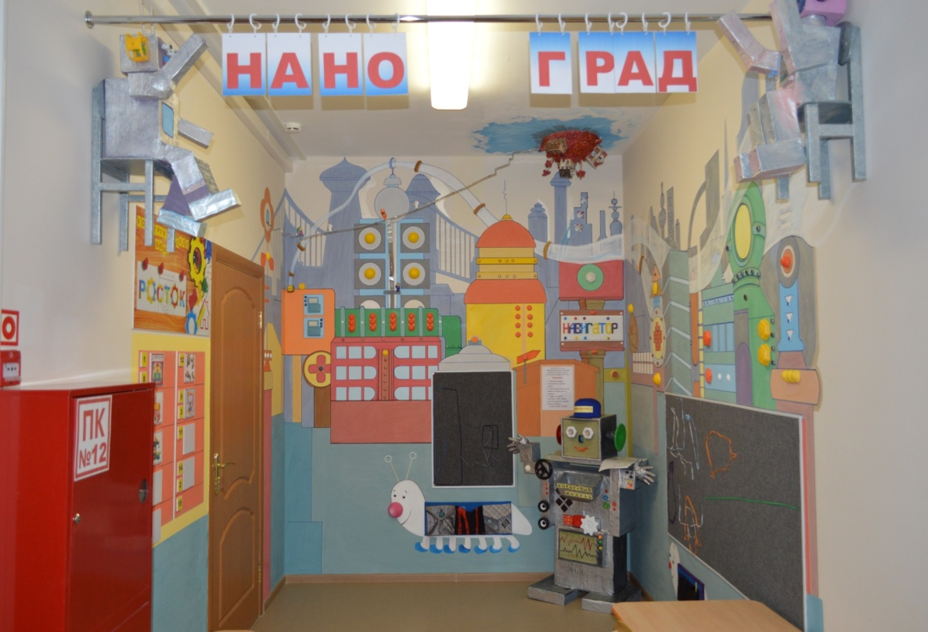
государственное бюджетное общеобразовательное учреждение Самарской области
средняя общеобразовательная школа «Образовательный центр «Южный город»
поселка Придорожный муниципального района Волжский Самарской области структурное подразделение
«Детский сад «Семицветик»
V ФЕДЕРАЛЬНЫЙ НАУЧНО-ОБЩЕСТВЕННЫЙ КОНКУРС
«ВОСЕМЬ ЖЕМЧУЖИН ДОШКОЛЬНОГО ОБРАЗОВАНИЯ - 2018»
Номинация «Новой архитектуре – достойную педагогику!»
УНИВЕРСАЛЬНЫЕ ИГРОВЫЕ ОБРАЗОВАТЕЛЬНЫЕ МОДУЛИ В СТРУКТУРЕ РАЗВИВАЮЩЕЙ ПРЕДМЕТНО-ПРОСТРАНСТВЕННОЙ СРЕДЫ ДОШКОЛЬНОЙ ОРГАНИЗАЦИИ
ИННОВАЦИОННЫЙ ПРОЕКТ
Срок реализации: 2017-2019 г. г.

Slide 2
Директор Института изучения детства, семьи и
воспитания Российской академии образования, кандидат педагогических наук, профессор Татьяна Владимировна Волосовец
МОДУЛЬНЫЙ ПОДХОД
К ОРГАНИЗАЦИИ РППС:
дошкольные образовательные модули
(ДО-модули)
В НАСТОЯЩЕЕ ВРЕМЯ
отсутствие методических разработок по созданию и использованию универсальных игровых образовательных модулей
(УИОМ) в РППС ДОО.
ПРОБЛЕМЫ ПО РЕАЛИЗАЦИИ ТРЕБОВАНИЙ ФГОС ДО
К РППС:
1. Проблема выбора оборудования (игровых комплектов, пособий) вследствие их многообразия на рынке.
2. Современные программы ДО не уделяют достаточного внимания к РППС.
3. Оснащение новых детских садов осуществляется лицами, недостаточно компетентными по вопросам реализации ФГОС ДО и ООП ДО.
ЦЕЛЬ ПРОЕКТА: разработка и апробирование универсальных игровых образовательных модулей в развивающей предметно-пространственной среде дошкольной организации
НОВИЗНА ПРОЕКТА
У ДЕТЕЙ – развитие разных видов детской деятельности, личностных качеств (активности, самостоятельности, инициативности);
ОРИГИНАЛЬНОСТЬ ПРОЕКТА
Универсальные игровые образовательные модули:
- логически завершенные;
ПРАКТИЧЕСКАЯ ЗНАЧИМОСТЬ ПРОЕКТА
- максимальная реализация потенциала ДОО;
У ПЕДАГОГОВ – овладение знаниями и практическими навыками в реализации модульного подхода;
У РОДИТЕЛЕЙ – мотивация к активному участию в процессе формирования РППС, участию в развитии детей путем использования модулей в домашних условиях.
- отражают практико-целевой подход;
- краткие, компактные, доступные.
- методически грамотное построение образовательного процесса;
- осуществление взаимодействия с родителями (законными представителями), социальными партнерами

Slide 3
ЭТАПЫ И СОДЕРЖАНИЕ ПРОЕКТА
№ | Мероприятия | Сроки
1 этап – разработка и утверждение проекта
1 | Изучение современных научных разработок в области развивающей среды для детей дошкольного возраста | Сентябрь, октябрь 2017 г.
2 | Анализ созданных условий в учреждении по созданию универсальных игровых образовательных модулей | Сентябрь-ноябрь 2017 г.,
3 | Разработка перспективного плана работы по проекту | Октябрь 2017 г.
2 этап – реализация проекта
4 | Разработка и формирование игровых образовательных модулей в структуре РППС | Октябрь 2017 г. – май 2018 г.
5 | Разработка (апробация) методических материалов в соответствии с направлениями развития дошкольников | Ноябрь 2017 г. – май 2018 г. (сентябрь 2018 г. – май 2019 г.)
6 | Оценка эффективности использования игровых образовательных модулей в различных видах деятельности | 2018 г. - 2019 г.
7 | Развитие профессиональных компетенций педагогов по вопросам организации РППС | Октябрь 2017 г. – май 2018 г.
8 | Анализ и корректировка содержания методических материалов | 2018 г. – 2019 г.
3 этап – оценка эффективности и трансляция опыта
9 | Анализ и обобщение материала, составление отчётов | Май 2018 г., 2019 г.
10 | Трансляция инновационной деятельности и её результатов в социальную среду | 2018 г. - 2019 г.
11 | Оценка эффективности реализации проекта | Май 2018 г., 2019 г.

Slide 4
УНИВЕРСАЛЬНЫЕ ИГРОВЫЕ ОБРАЗОВАТЕЛЬНЫЕ МОДУЛИ, РАЗРАБОТАННЫЕ
И РЕАЛИЗУЮЩИЕСЯ В СП «ДЕТСКИЙ САД «СЕМИЦВЕТИК»
«Конструкторское бюро
«Росток»
отдельное функциональное пространство (бюро-кабинет в «Нанограде») для детского технического творчества.
«Мир познаем вместе»
блок «Дружат дети на планете»
- идеальный вариант для организации экскурсий, викторин и путешествий с целью получения подробной информации о малой родине, о планете Земля, о многообразии стран и народов мира.
«Шашечное сафари»
- напольная игра с правилами, где модификацией обычных шашек являются шашки в виде объемных фигур-животных.
«Ходилки-бродилки
по сказкам»
«Мир познаем вместе»
блок «Я люблю тебя Россия,
дорогая моя Русь…»
- настенная игра с правилами, выполненная из сюжетов русских народных сказок, сказок русских и зарубежных писателей.
«Мир познаем вместе»
блок «Сенсорика»
- территория для познавательно-исследовательских игр.
«В Путь на машине времени»
(реализация технологии Н.А. Коротковой)
- идеальный вариант для организации с детьми игр-путешествий с целью освоения детьми временных отношений (представлений об историческом времени – от прошлого к настоящему).
«Южный остров
«Говорляндия»
«В гостях
у Художников»
- территория для знакомства, создания и демонстрации продуктов народного творчества, скульптуры.
- территория для речевого развития детей.

Slide 5
РЕЗУЛЬТАТЫ ДЕЯТЕЛЬНОСТИ ДО В ХОДЕ РЕАЛИЗАЦИИ ИННОВАЦИОННОГО ПРОЕКТА
2. Разработано и апробировано содержание
по использованию УИОМ в образовательном процессе с дошкольниками 3-7 лет.
3. Разработана и апробирована модель партнерских взаимодействий с родителями по организации РППС в ДОО.
Разработана модель (архитектура) РППС ДО, включающая проекты универсальных игровых образовательных модулей (УИОМ).
АРХИТЕКТУРА РППС СП «Детский сад «Семицветик»
педагоги
дети
родители
«Универсальные игровые образовательные модули в структуре развивающей предметно-пространственной среды дошкольной организации»
Методические рекомендации для практических работников образовательных организаций и родителей детей дошкольного возраста
Новая заниматика для маленьких математиков:
сборник игр и упражнений по формированию элементарных математических представлений у дошкольников.
Авторы Волосовец Т.В., Карпова Ю.В., Пересыпкина О.К.,
Ермолаева Е.В., Чернышкова Ю.В., Васильева А.Н.
Рецензенты: Веракса Н.Е., Струкова С.М.
ПУТЕВОДИТЕЛЬ
«Приключение с увлечением»
по детскому саду «Семицветик»
УИОМ
«Южный остров «Говорляндия»
УИОМ
«Мир познаем вместе»
УИОМ
«Шашечное сафари»
УИОМ
«Ходилки-бродилки по сказкам»
УИОМ
«В путь на машине времени»
УИОМ
«В гостях у художника»
УИОМ
«Конструкторское бюро «Росток»
ДО-модуль имеет автора / группу авторов, назначение, образовательную цель;
ДО-модуль соответствует требованиям Стандарта ДО и имеет перечень элементов РППС;
ДО-модуль имеет методическое обеспечение;
ДО-модуль «вписывается» в содержательный и в организационный разделы ООП дошкольного образования ДОО;
ДО-модуль включает описание раздела по повышению квалификации для педагогов, работающих с дошкольниками.

Slide 6
РЕЗУЛЬТАТЫ ДЕЯТЕЛЬНОСТИ ДО В ХОДЕ РЕАЛИЗАЦИИ ИННОВАЦИОННОГО ПРОЕКТА
БУДУЩИЕ ПЕРСПЕКТИВЫ ПРОЕКТА
Структурировать методическое содержание по использованию универсальных игровых образовательных модулей по речевому, познавательно-исследовательскому, социально-коммуникативному развитию.
Продолжить апробацию практических материалов.
Издать методические продукты по реализации инновационного проекта
Активная диссеминация опыта инновационной деятельности на разном уровне

